Slide 1
Contrastare l’ageismo:
Generare Risorse per Abbattere gli Stereotipi (progetto Ge.R.A.S)
Manila Vannucci
Dipartimento NEUROFARBA

Slide 2


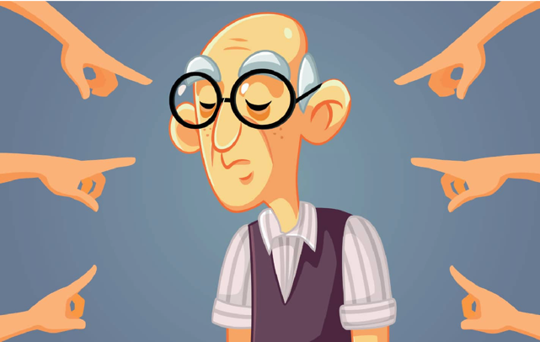




Progetto Ge.R.A.S
Ambito
(Co)-Progettazione
Azioni di prevenzione e contrasto al fenomeno dell’ageismo e sua internalizzazione
Contrastare l’ageismo: Generare Risorse per Abbattere gli Stereotipi

Slide 3
Progetto Ge.R.A.S
Obiettivi
Come (specificità e novità)
Sensibilizzare sull’ageismo e sulle conseguenze della sua internalizzazione
Contrastare le false credenze sull’invecchiamento, attivando risorse personali e collettive a sostegno di un invecchiamento consapevole
Combinando in modo innovativo i saperi scientifici («scienze dell’invecchiamento») con le tecniche di espressività creativa
Valorizzando l’ ascolto e il coinvolgimento attivo del territorio (destinatari)
Contrastare l’ageismo: Generare Risorse per Abbattere gli Stereotipi

Slide 4
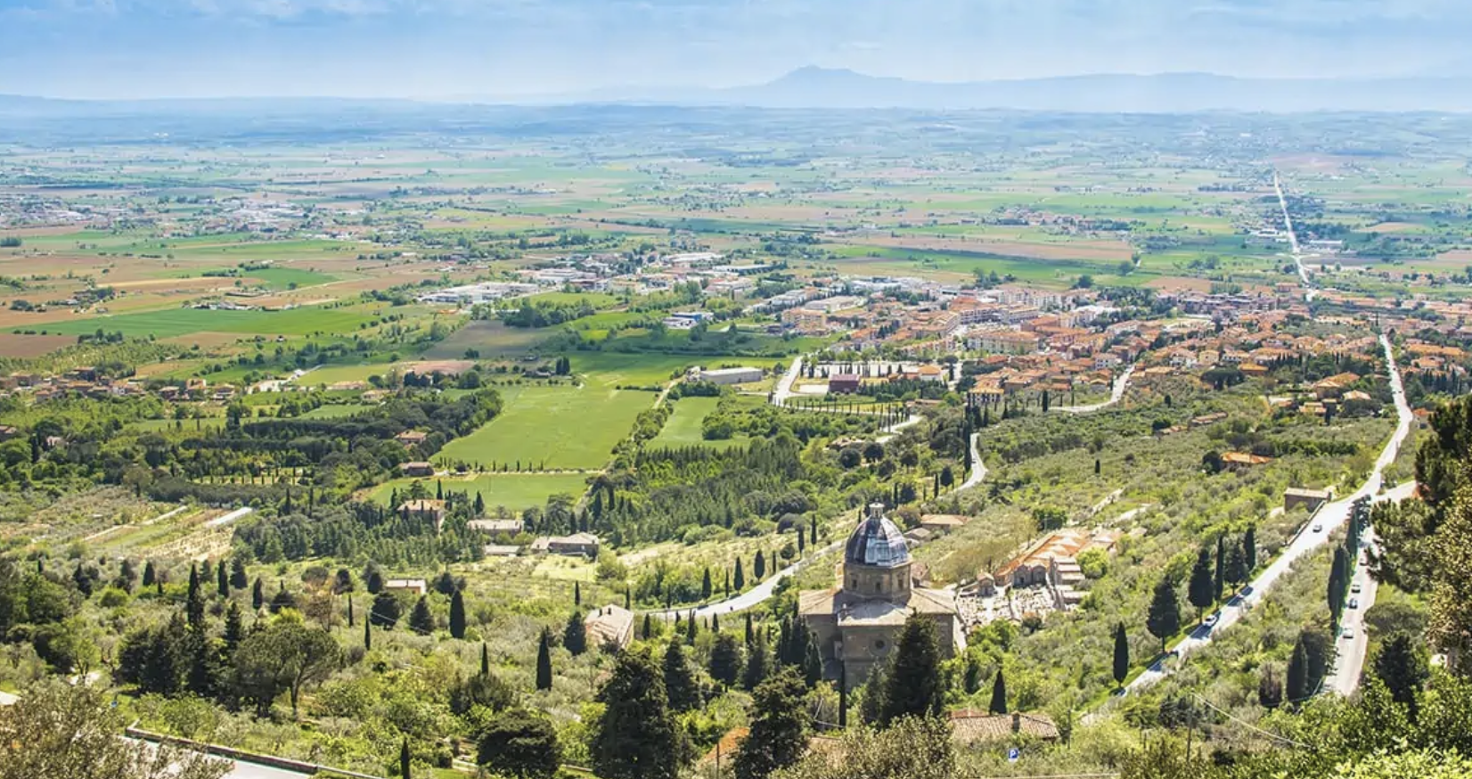
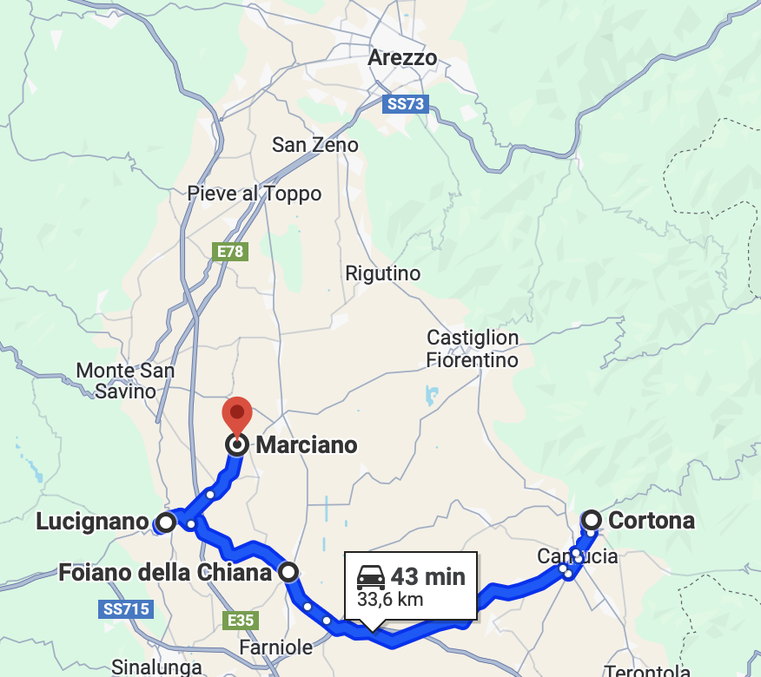
Territorio - Destinatari
Progetto Ge.R.A.S
Cittadini (soprattutto ultra 65enni), associazioni e enti di 4 comuni della Valdichiana Aretina (Cortona, Foiano della Chiana, Marciano della Chiana e Lucignano)
Contrastare l’ageismo: Generare Risorse per Abbattere gli Stereotipi

Slide 5


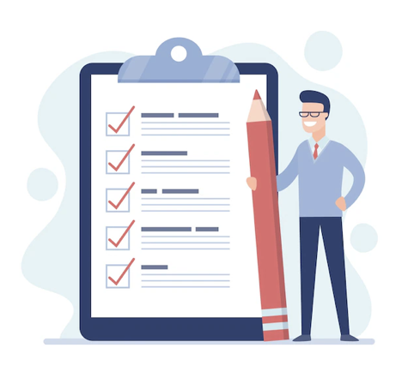
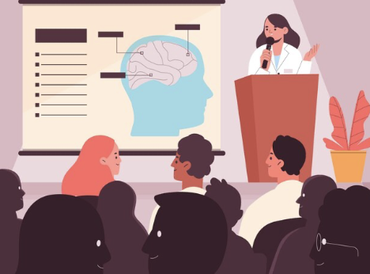
Le TRE azioni di Ge.R.A.S
Ascolto bisogni del territorio (Maggio-Luglio 2024)
Sensibilizzazione (Settembre 2024,
in presenza e streaming)
Contrasto false credenze (Ottobre-Novembre 2024)
Cittadini, enti, associazioni
Volontari associazioni (ultra 65enni)
Cittadini ultra65enni
Contrastare l’ageismo: Generare Risorse per Abbattere gli Stereotipi

Slide 6
Grazie per l’attenzione
Prof.ssa Manila Vannucci
Dipartimento NEUROFARBA
manila.vannucci@unifi.it
Contrastare l’ageismo: Generare Risorse per Abbattere gli Stereotipi

